Slide 1
Читаем вместе Декабрь
Группа «Теремок»

Slide 3
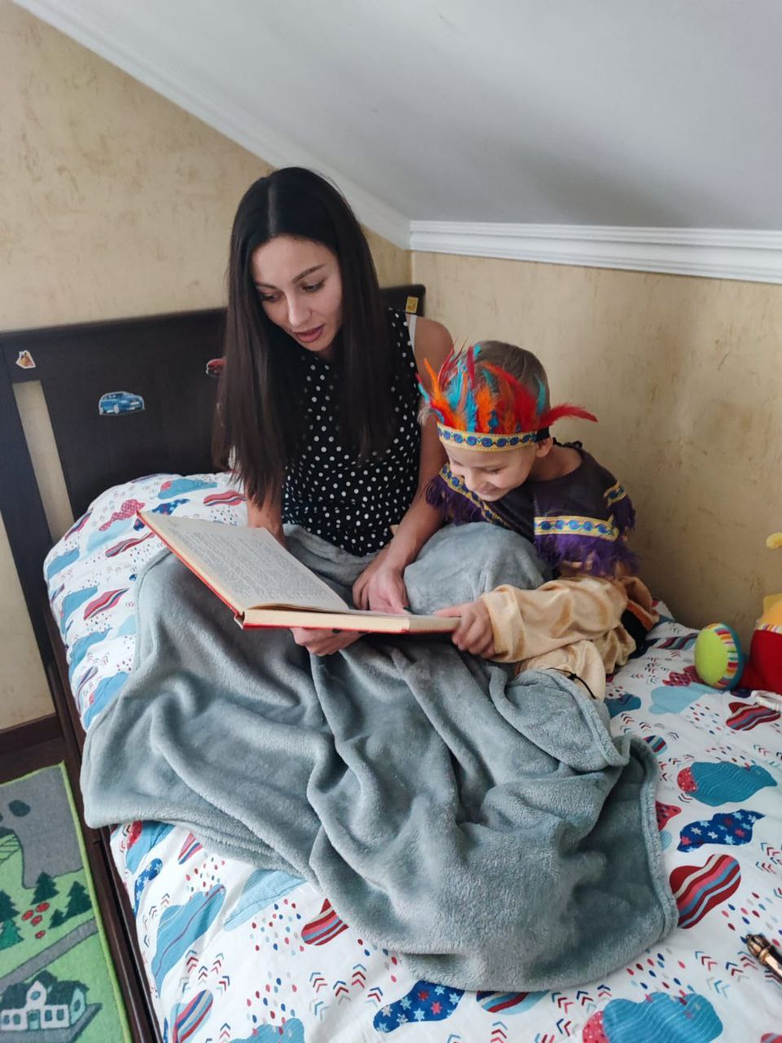
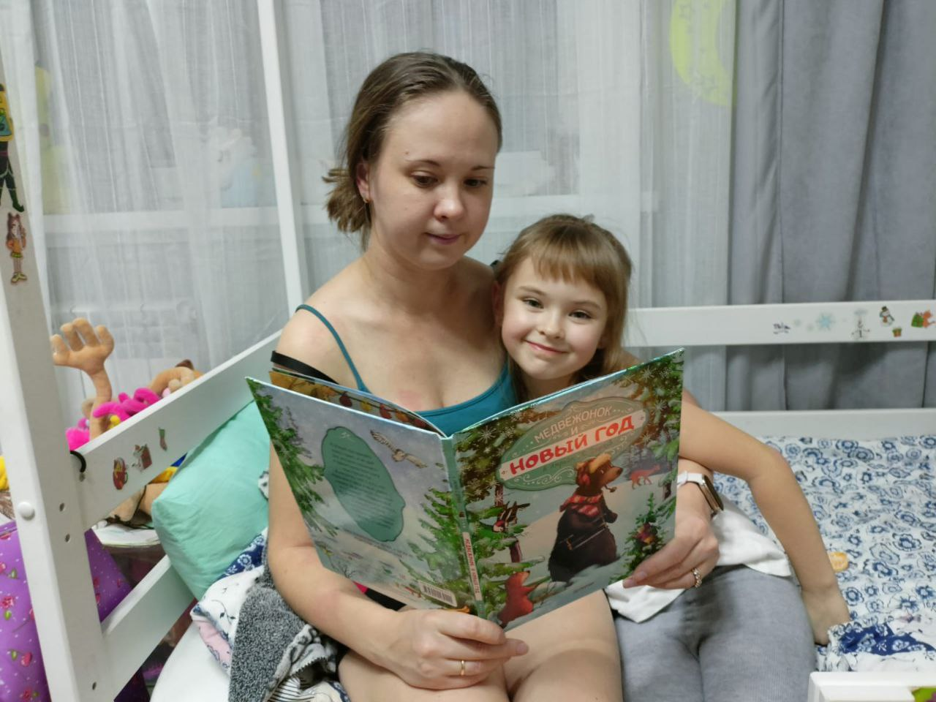
«Медвежонок и Новый год» Автор: А.Амрайн, С.Штрауб
Сказка «Морозко» в обработке М.Булатова

Slide 4
